Slide 1

Pemograman Visual Method
Muh Ikhwani Saputra

Slide 2
Pemograman Visual
METHOD

Slide 3
Method
Tujuan Pembelajaran
Mahasiswa mampu mengidentifikasikan Function and Methods
Mahasiswa mampu mengidentifikasikan ByVal dan ByRef
Mahasiswa mampu mengidentifikasikan Passing Arrays
Mahasiswa mampu mengidentifikasikan Parameter

Slide 4
Method
Method atau yang bisa di sebut procedure atau function merupakan blok program yang dapat dipanggil dalam sebuah program aplikasi.
Untuk penggunaan prosedur dapat dilakukan hanya dengan memanggil nama prosedur tersebut. Dengan prosedur penulisan program menjadi lebih modular dan terstruktur.
Prosedur tidak mengembalikan nilai sedangkan fungsi mengembalikan nilai. Secara garis besar ada tiga jenis prosedur yaitu :
Sub prosedur,
Function prosedur dan
event prosedur.

Slide 5
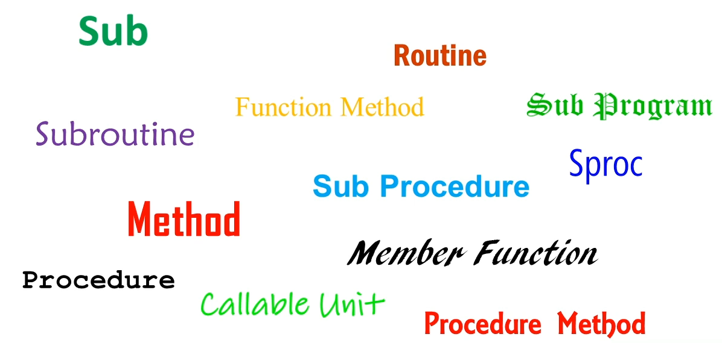
Subroutines, Functions, and Methods

Slide 6
Terms
Subroutine – Doesn’t return a value
Function - Returns a value
Method - A Subroutine or function inside a class

Slide 7
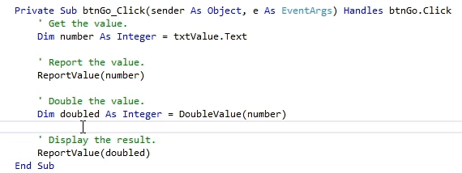
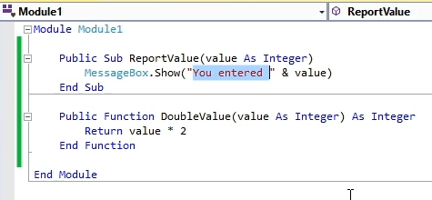
Terms

Slide 8

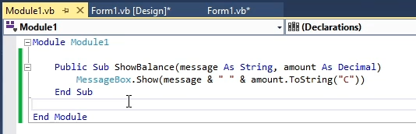
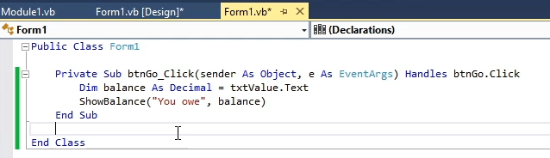
ByVal and ByRef

Slide 9
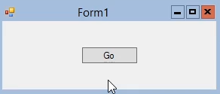

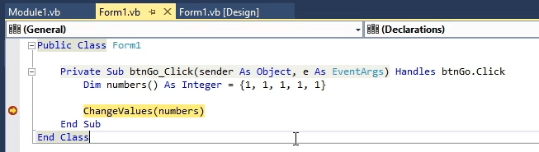
Passing Arrays

Slide 10
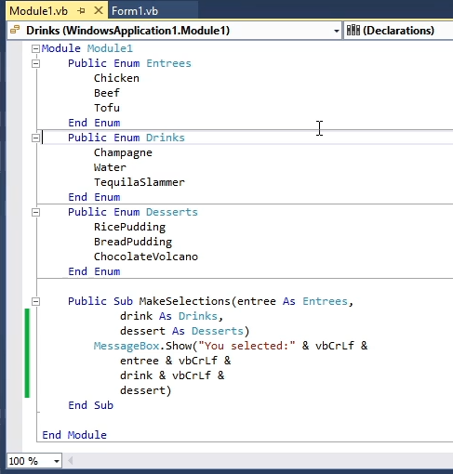
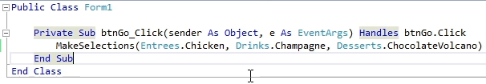
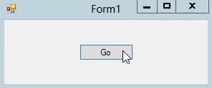
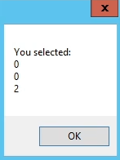
Optional Parameters

Slide 11
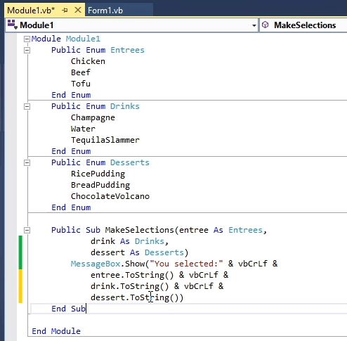
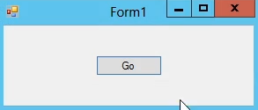
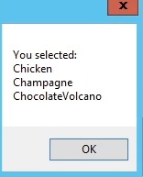
Optional Parameters

Slide 12
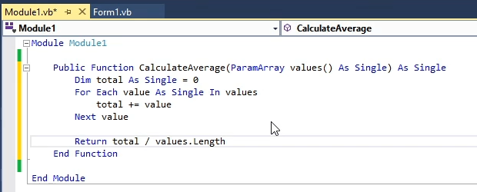

Parameter Array

Slide 13
Pemograman Visual
METHOD

